Slide 1
PUT KA BUDVI
Budva, 3. mart 2014. godine

Slide 2
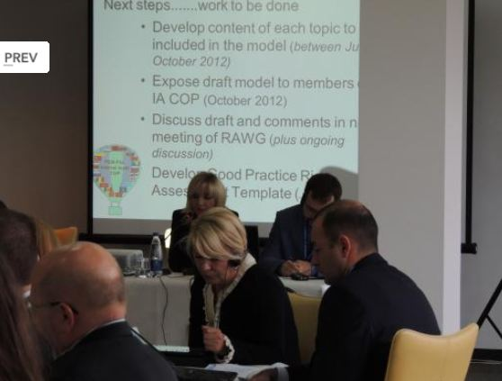
LAVOV
Razgovarali o ciljevima
Definisali zadatke
Prezentacije učesnika
Studije slučaja/praktični primeri

Slide 3
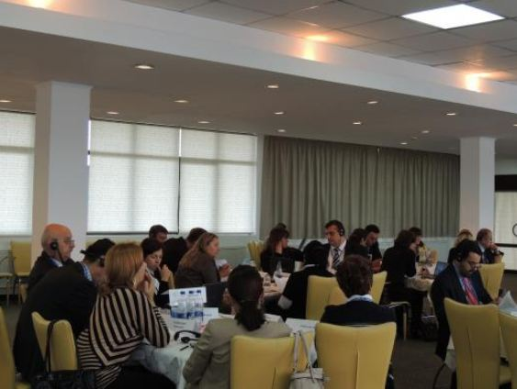
AKTIVNOSTI POSLE LAVOVA
Izrada obrasca
Usvojena preliminarna struktura
Definisani osnovni kriterijumi i faktori rizika

Slide 4
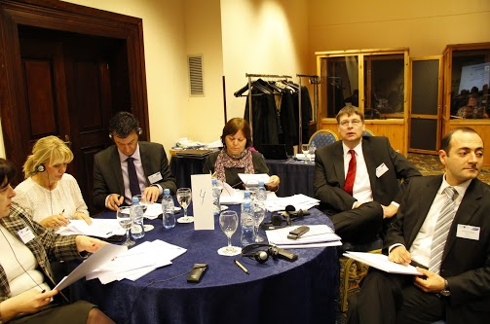
TIRANA
Obrazac za ocenu rizika
Prezentovan obrazac za ocenu rizika
Praktični zadaci, na osnovu primera od Elisije
Kategorije rizika
Faktori rizika

Slide 5
Predlozi učesnika tokom sastanka

Slide 6
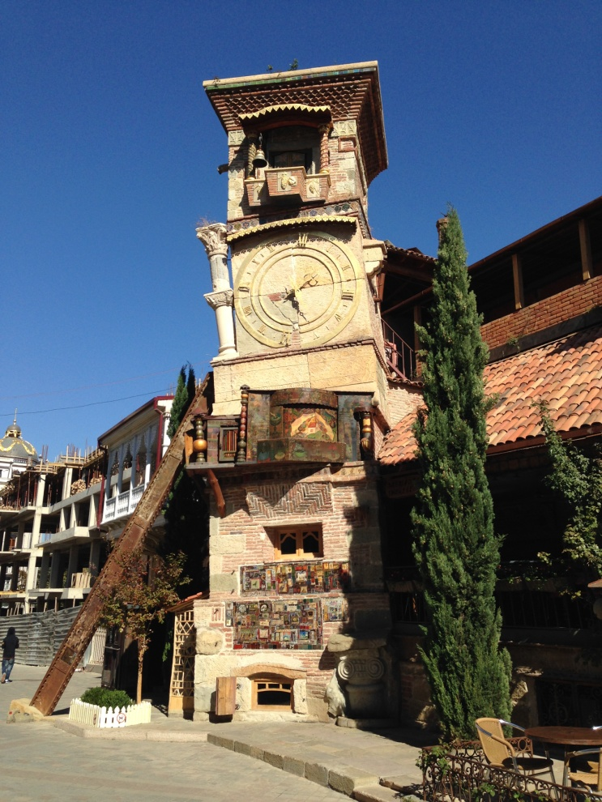
TBILISI

Slide 7
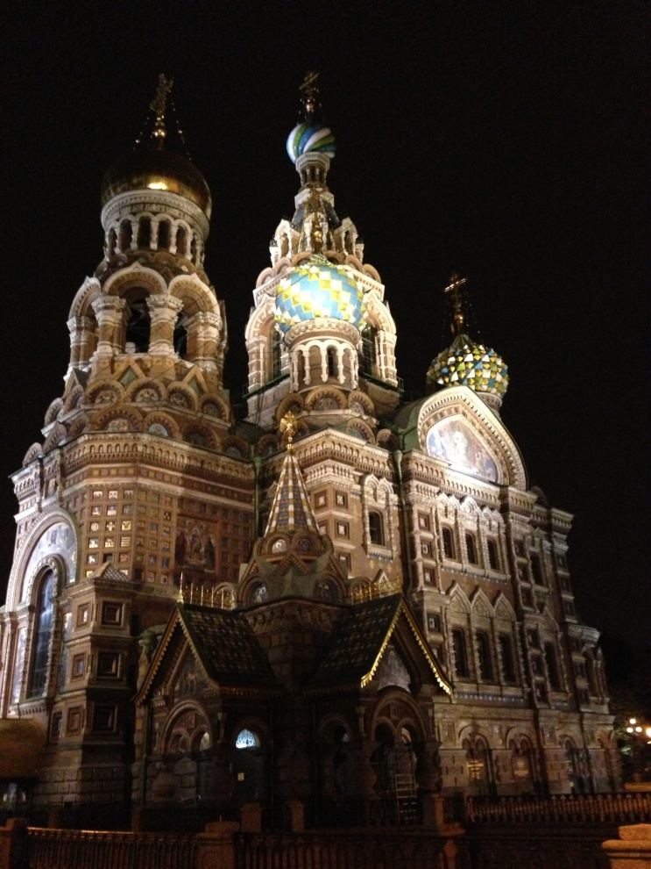
Saint-Petersburg
First draft of the risk assessment guideline presented
Worked through its chapters
Participants provided their proposals

Slide 8
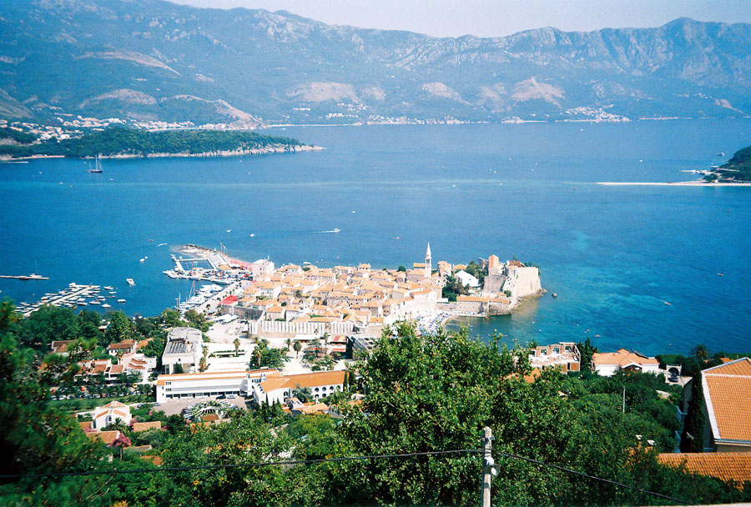
Preparation for the budva meeting
Guideline edited
Participants’ comments taken into account
Role plays prepared
As well as debates on relevant issues

